Slide 1
CSS
20200929

Slide 2
下一页对照已有文献中的谱图，仍然不能够很好的确认是S还是Sn面
该区域重构存在渐变

Slide 3
其中一种重构区域
下页为该区域对应的谱的特征

Slide 4
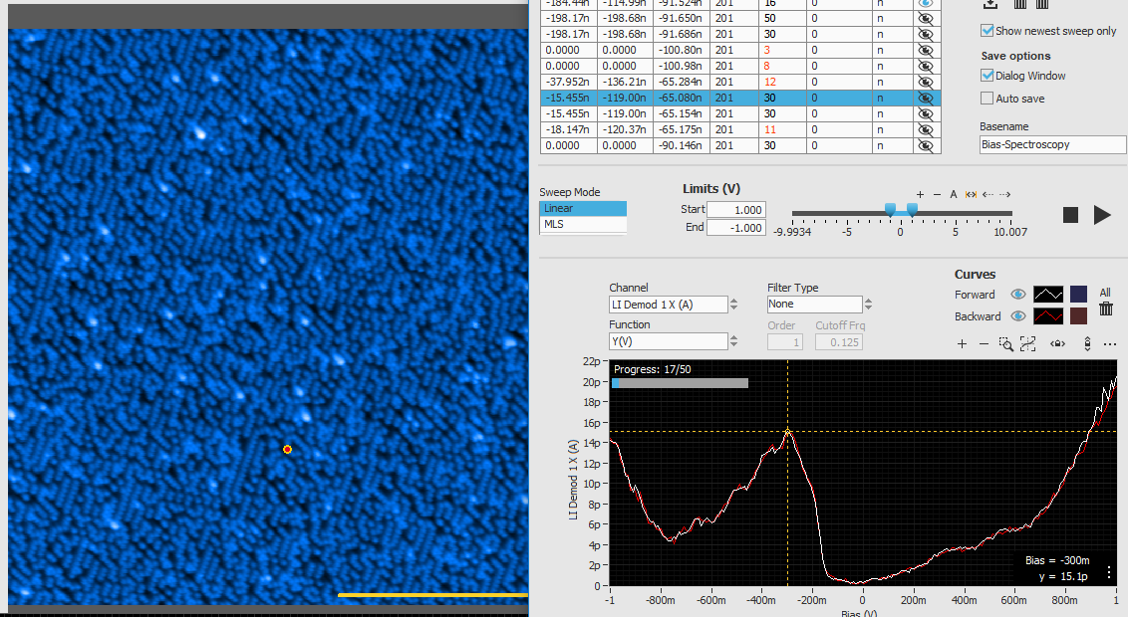
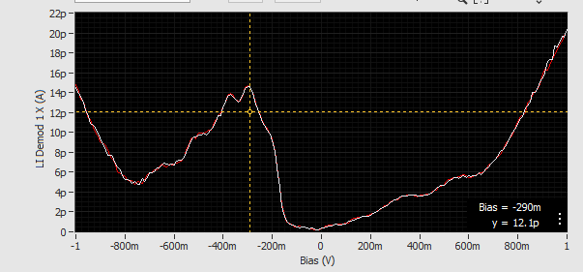

Slide 5
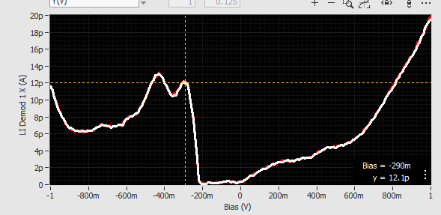
另一种重构区域的谱的特征，
与上一种重构区域比较，并没有很明显的不同特征。

Slide 6
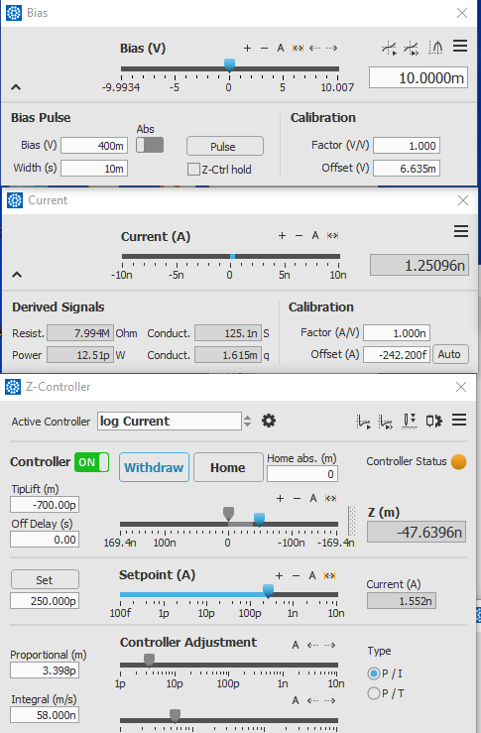
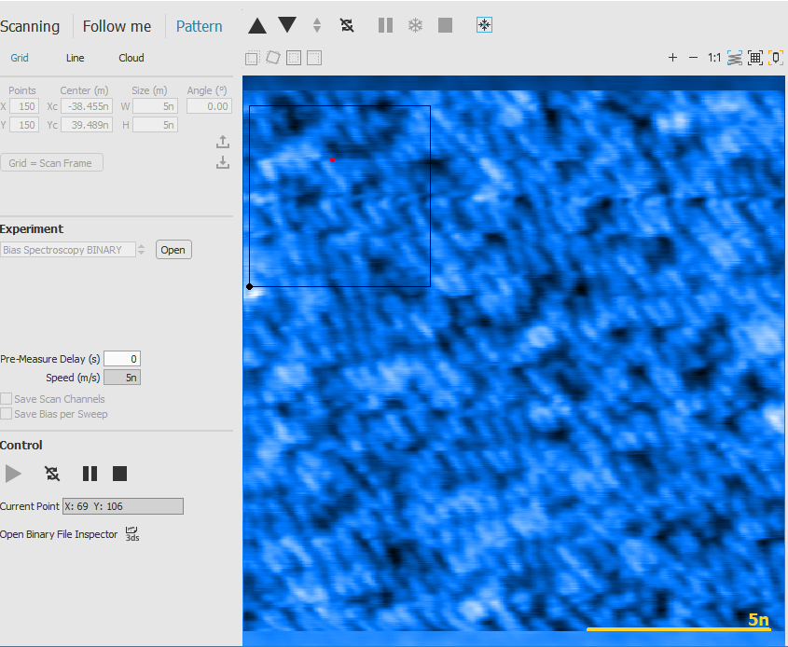
5nm ✖️ 5nm区域mapping相关的参数设置

Slide 7
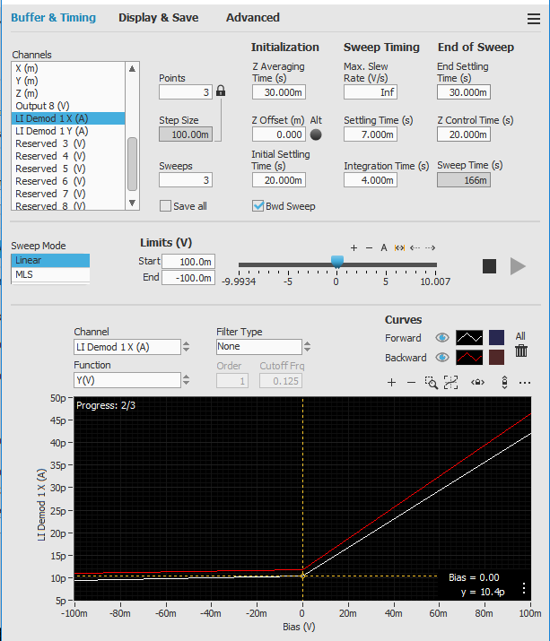

Slide 8
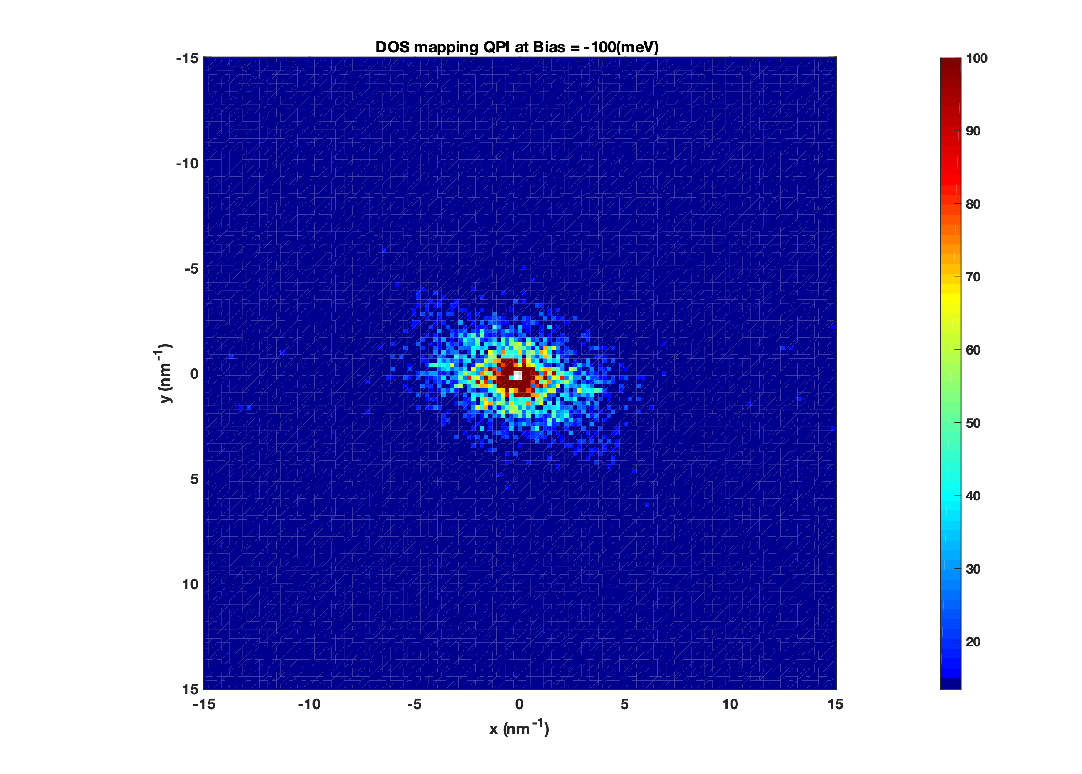
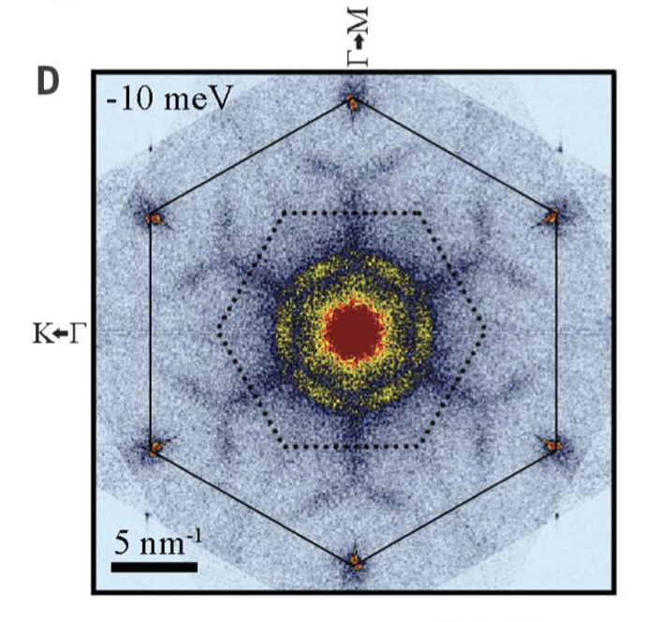
想模仿一下右边这种图，因为取得能量不相同，所以无法完全对照，左图相比右图还有不小的差距，可以肯定的是，文献用了更加大的mapping区域以及更加密集的取点。
左图的数据还需做图像的扭曲处理（现在是一个歪曲的六边形）以及三重的对称叠加，但是应该也不会有文献的这种质量。

Slide 9
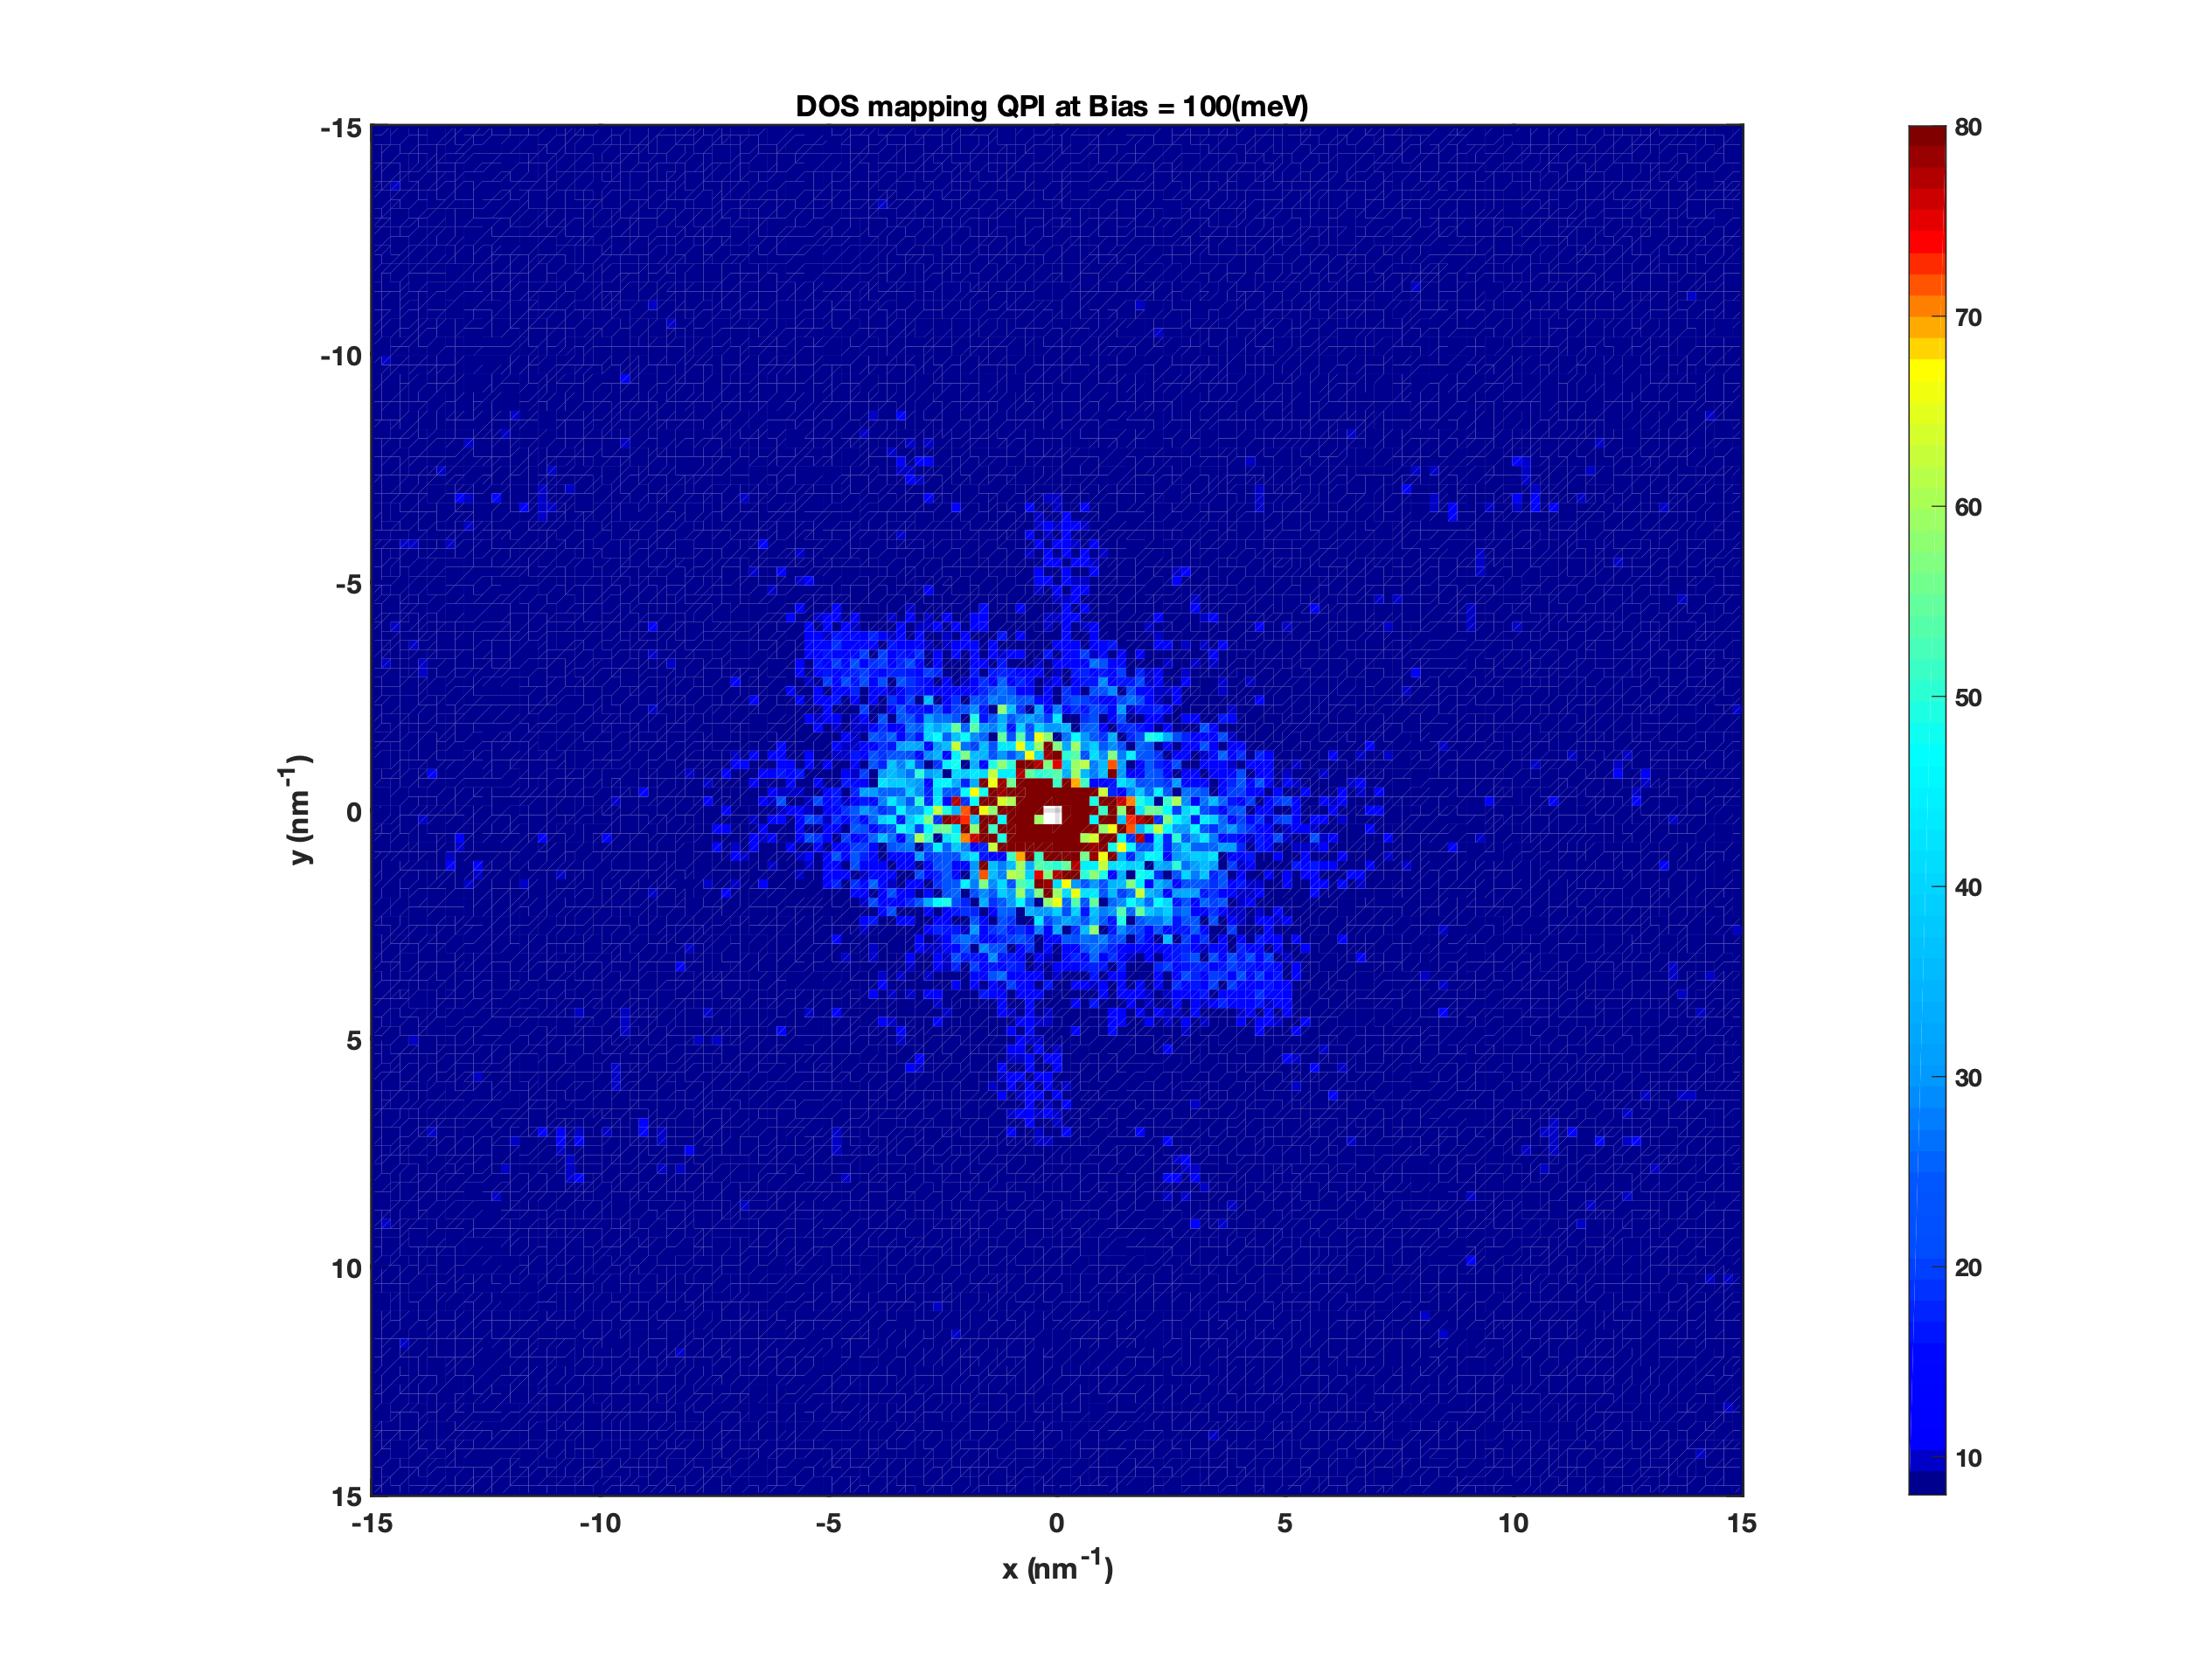

Slide 10
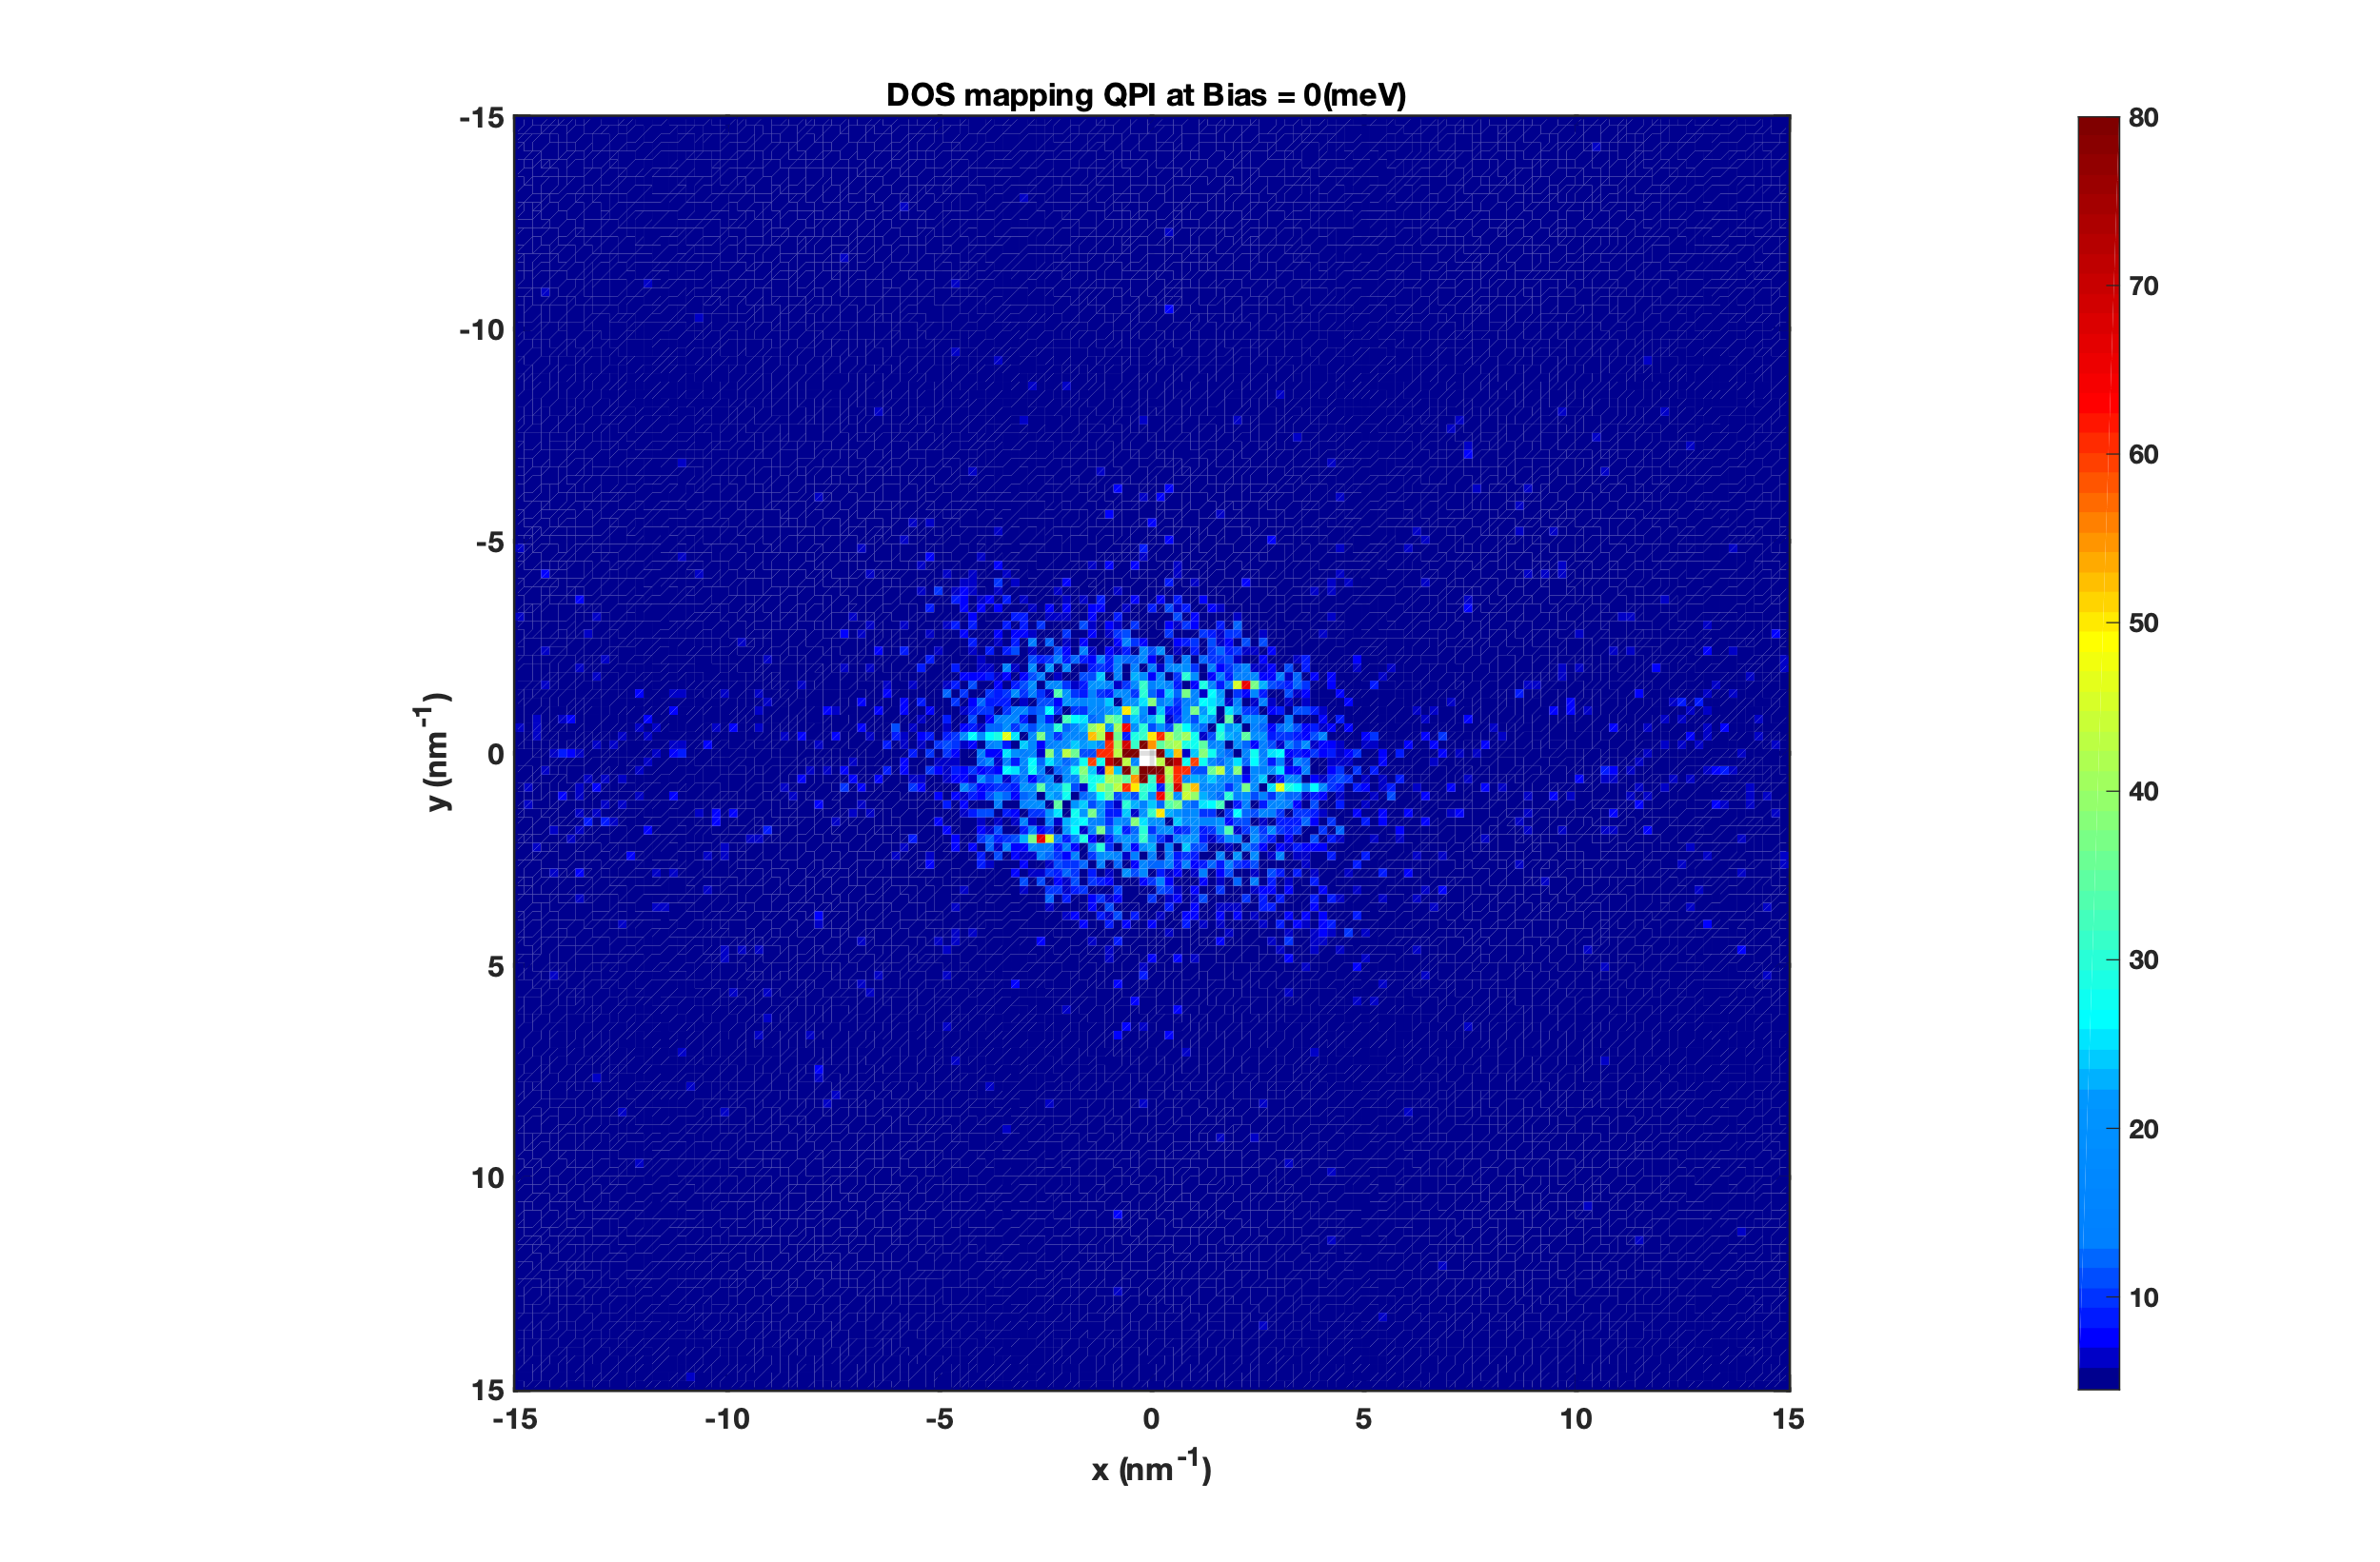

Slide 11
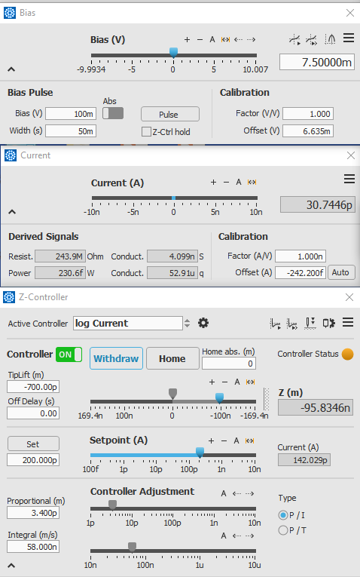
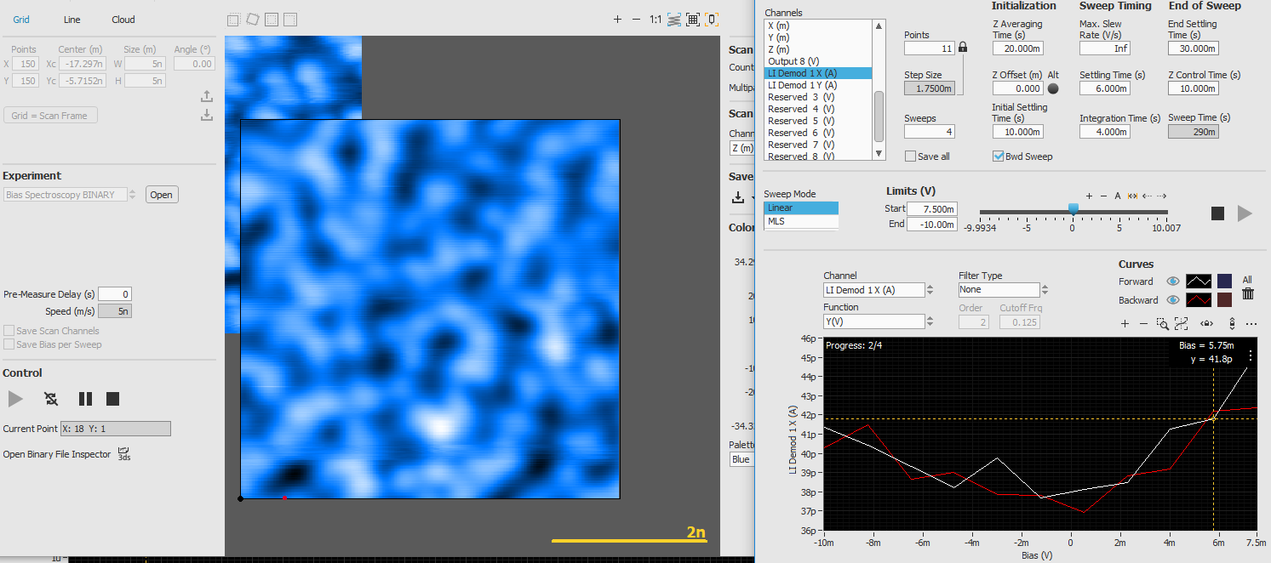
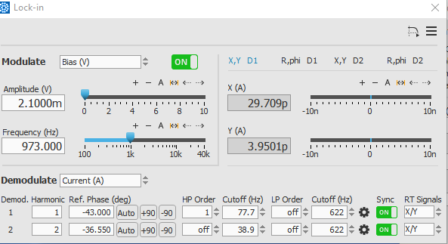
5nm ✖️ 5nm区域mapping相关的参数设置对应下页结果

Slide 12
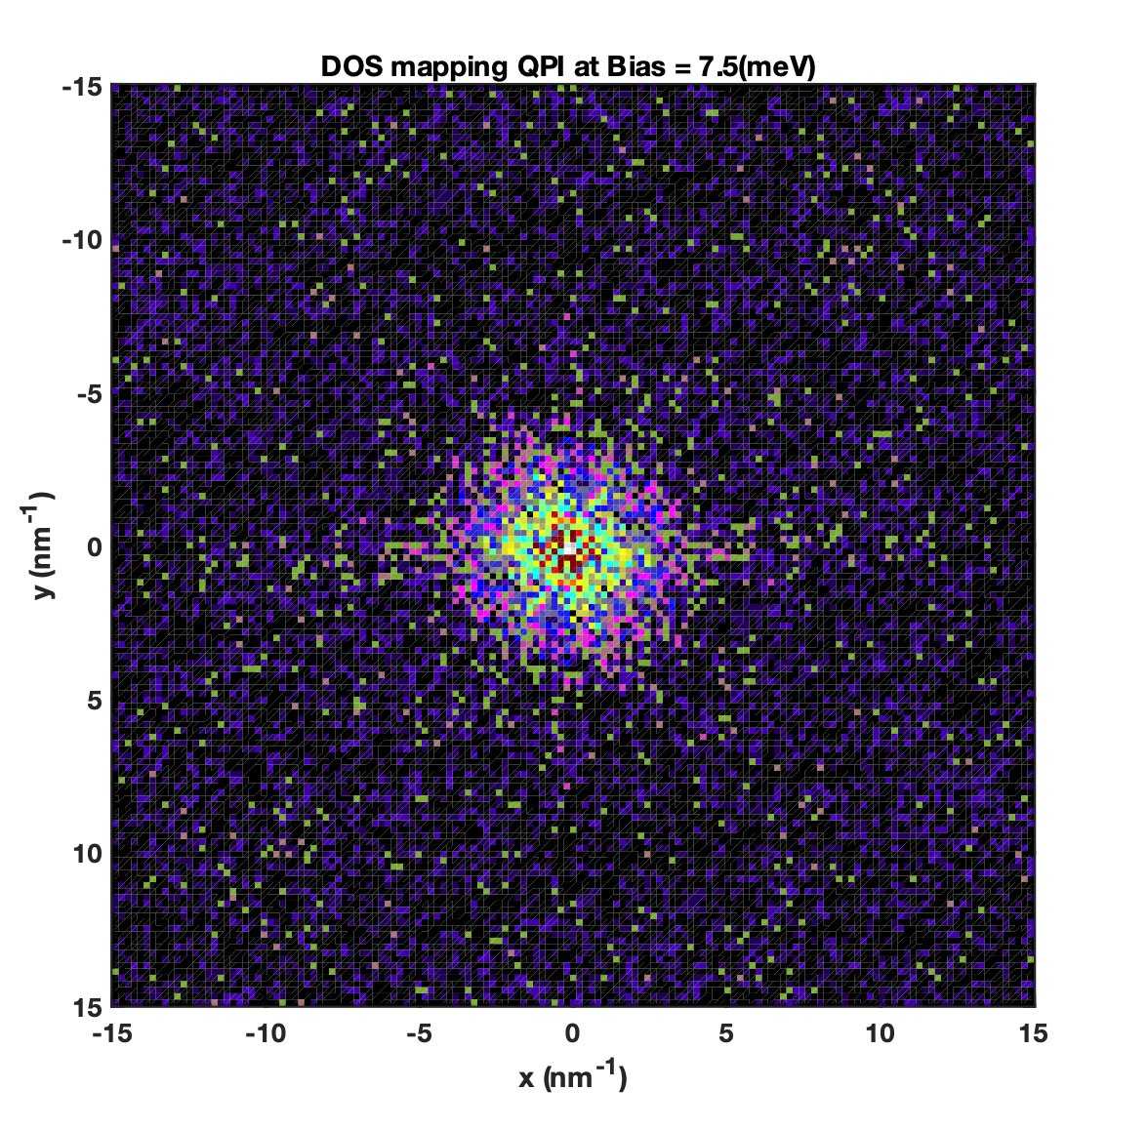
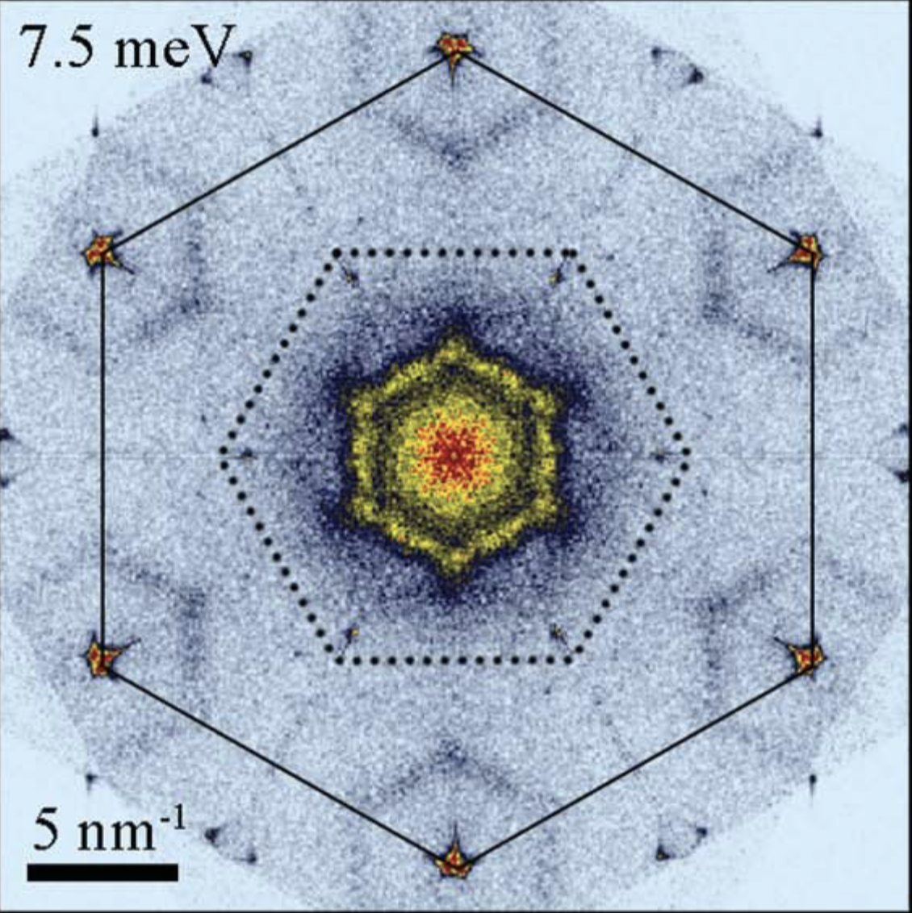
取点可能依旧不够密集，无法对照

Slide 13
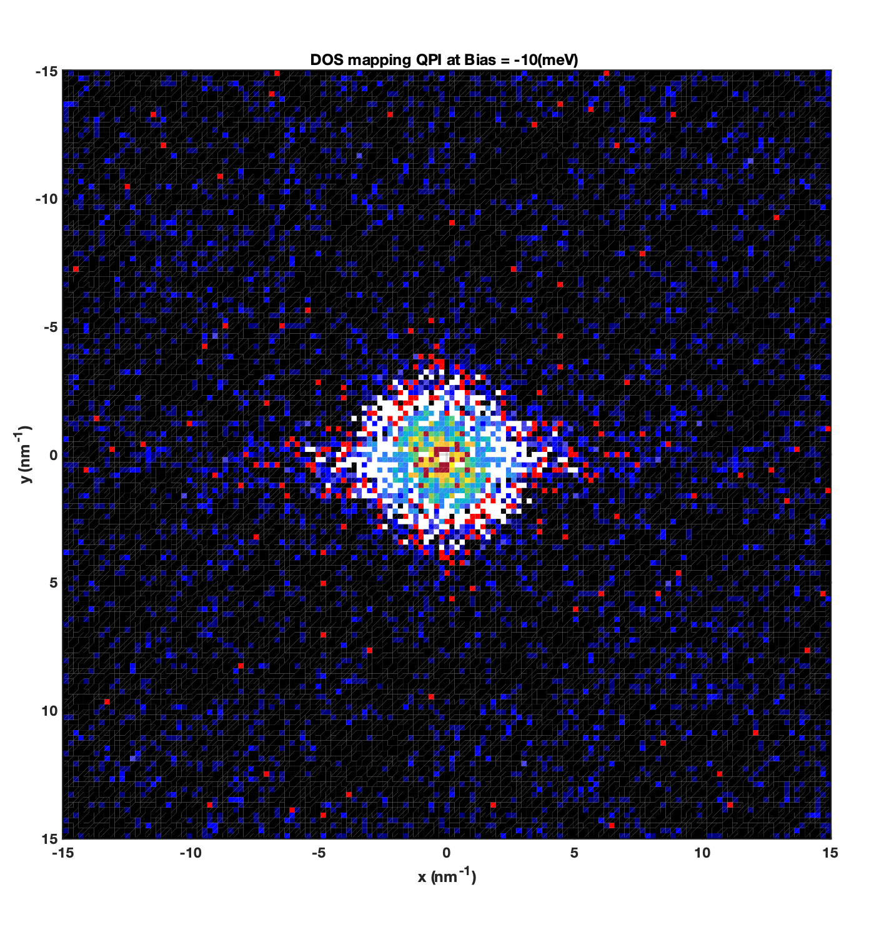
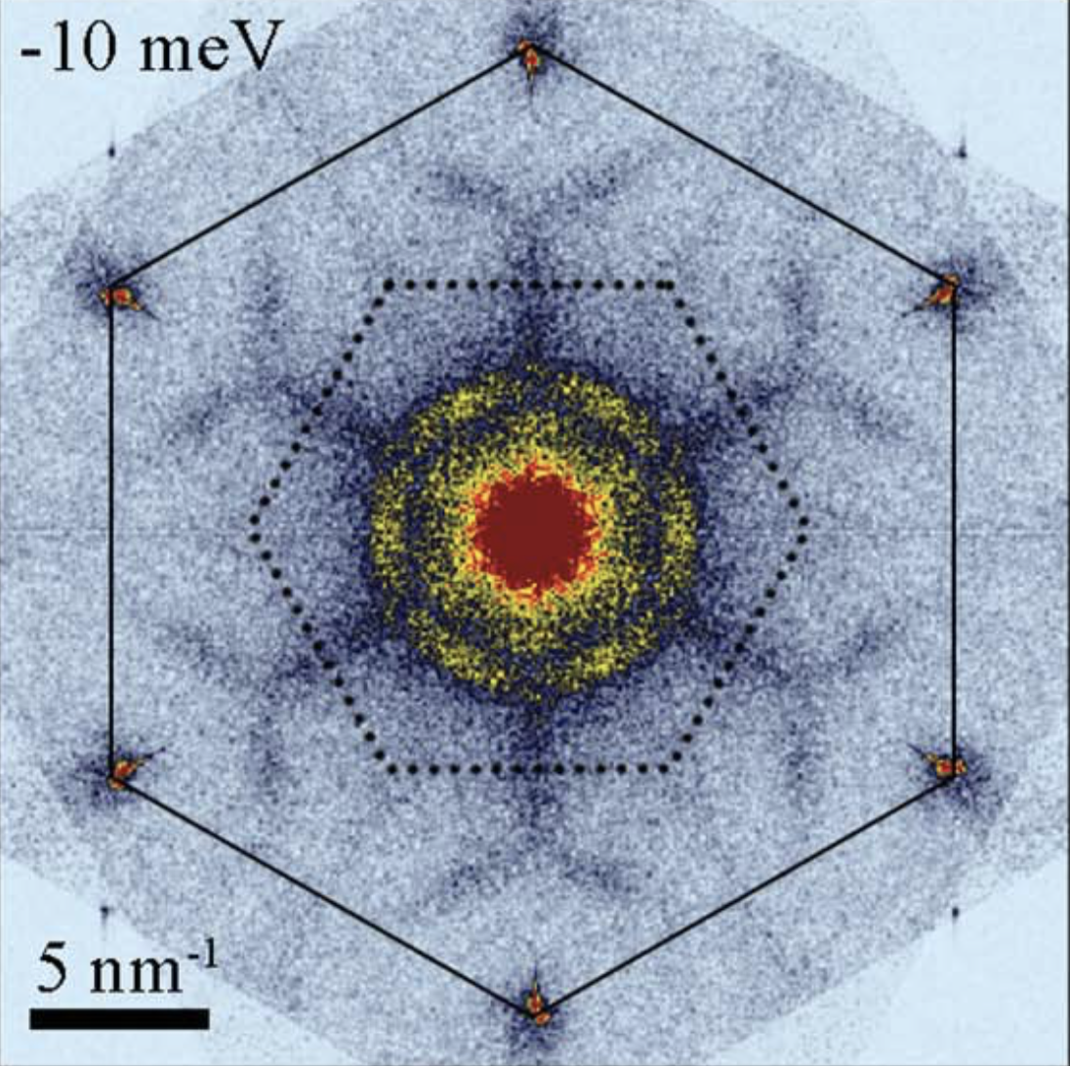

Slide 14
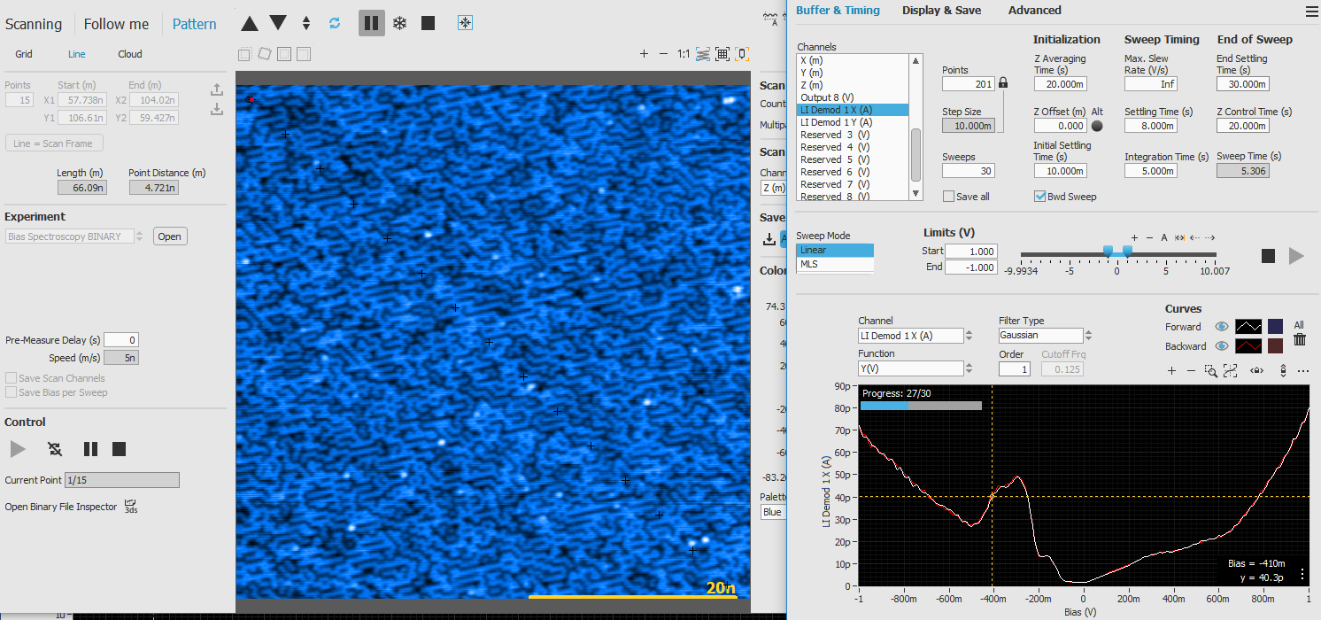
施加3T磁场：

Slide 15
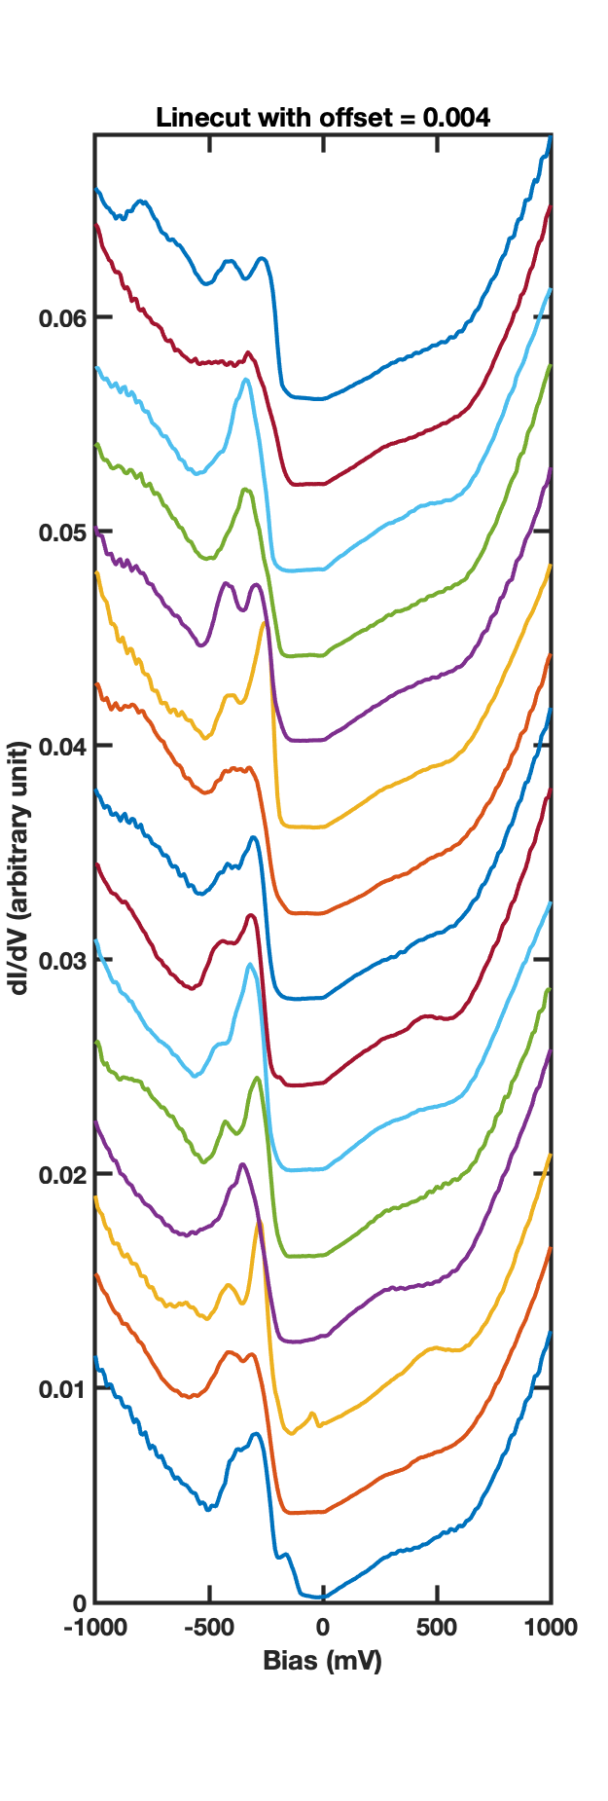
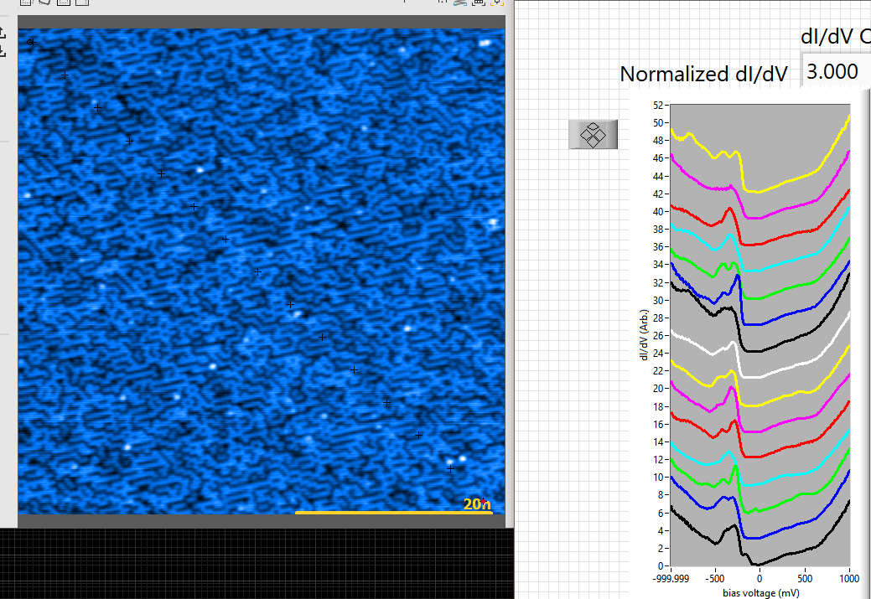
在同一个区域不同的点做点谱，可以看到在300到400meV的特征峰特征不均匀分布，没有很强的规律性

Slide 16
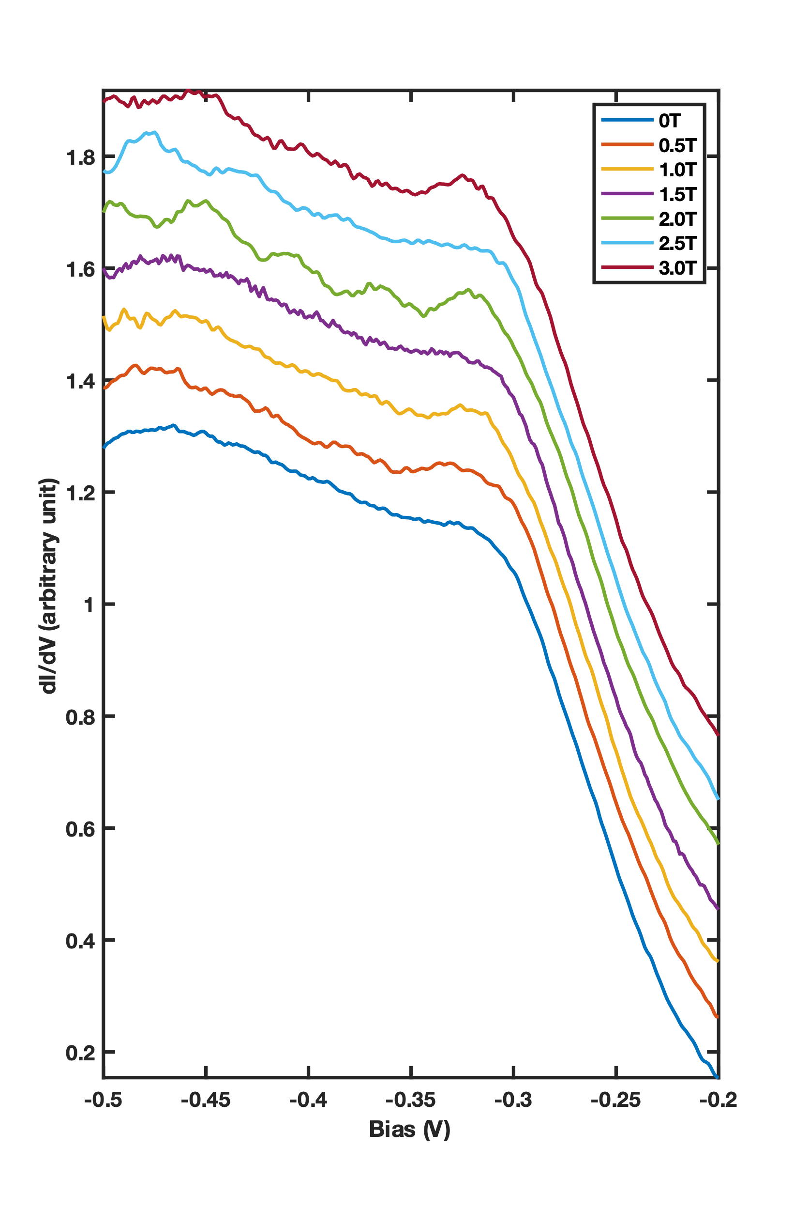
相同点处，做不同磁场强度下300meV附近特征峰的谱，看随磁场的变化：
可以发现，整体上有随着磁场增大能量降低的趋势，但是由于peak不够sharp，位置难以很精确地确定。
如果该移动的确存在，那么与之前发现的-8meV处的平带的特征峰随磁场增大而向高能（从而逆磁性）移动不符。当然这个峰的移动可能与平带的移动是不同的机制。

